Slide 1
기계학습 프로젝트
텍스트 마이닝 기반 설문조사 분류 시스템
PPTBIZCAM
2:00 PM
100%
1
소프트웨어 공학전공
154322 최지성

Slide 2


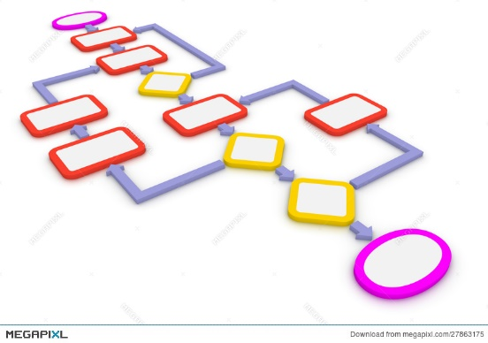


PPTBIZCAM
2:00 PM
100%
2
목표
데이터
알고리즘
성능 평가
활용방안

Slide 3


PPTBIZCAM
2:00 PM
100%
3
질병, 주식, 경제, 정치, 컴퓨터, etc…
설문조사
시스템

Slide 4
PPTBIZCAM
2:00 PM
100%
4
데이터 | 소개 | 온/오프라인 설문조사에서 쉽게 볼 수 있는 설문조사 질문과 옵션 ex) 기초 화장품의 어떤 면을 중요하게 생각하시나요?
 | 수집 방안 | 광주에 있는 설문조사 기업에 실시했던 설문조사들의 내용을 요청
 | 형태 | 한글이나 워드, pdf로 이루어진 설문조사 원본 파일 혹은 설문조사의 질문과 답변 등을 정리한 엑셀 파일
 | 사이즈 | 설문조사별로 다르지만 대략적으로 한 설문당 약 400 ~ 1000단어, 현재 약 80개의 설문조사
 | 전처리 | 제공받은 데이터의 내용은 한국어이면서 자연어로 작성된 내용을 그대로 포함하기 때문에 불필요한 부분이 많이 포함됨. 따라서, Konlpy 라이브러리를 활용하여 조사나 접미사, 접두사 등 필요없는 부분을 제거하고, 분류에 도움이 되는 단어들로만 재구성하여 모델에 제공하고자 함

Slide 5
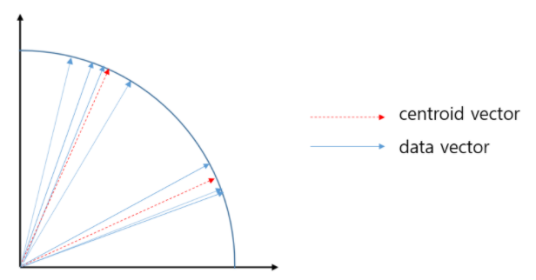

PPTBIZCAM
2:00 PM
100%
5
알고리즘 | 설명 | 선택이유
Spherical k-means | 모든 벡터를 unit vector화 하여 Cosine distance 를 이용하는 k-means 를 Spherical k-means 라 합니다 | - 문서 군집화의 경우 문서의 개수가 수만건에서 수천만건 정도로 많기 때문에 다른 알고리즘보다 k-means를 선호 - sparse vector 로 표현되는 고차원 데이터 간의 거리를 정의하기에 Euclidean distance 는 적합하지 않음
Tfidf Vectorizer | 텍스트 마이닝에서 이용하는 가중치로, 여러 문서로 이루어진 문서군이 있을 때 어떤 단어가 특정 문서 내에서 얼마나 중요한 것인지를 나타내는 통계적 수치 | 카운트 기반 벡터화는 카운트 값이 높을수록 중요한 단어로 인식. 하지만 모든 문서에서 자주 쓰일 수밖에 없는 단어들이 (불용어 등) 중요하다고 인식될 수 있음 => tf-idf는 패널티를 부여햐여 이를 해결 문서 분류 시 일반적으로 자주 쓰임 이해 하기에 크게 어렵지 않음
분류 알고리즘 | Tf-idf와 군집화의 결과를 통해 설문조사의 카테고리를 분류

Slide 6
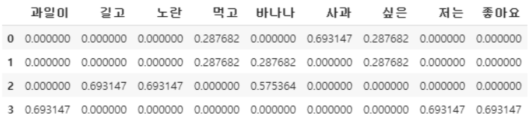

PPTBIZCAM
2:00 PM
100%
6
인코딩 테이블
By tf-idf
model.score(X_test, y_test)
Cross validation 등
분류
Word Cloud

Slide 7
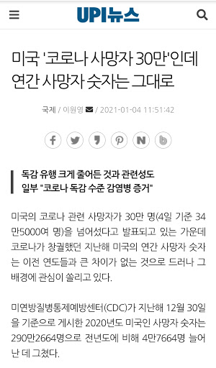
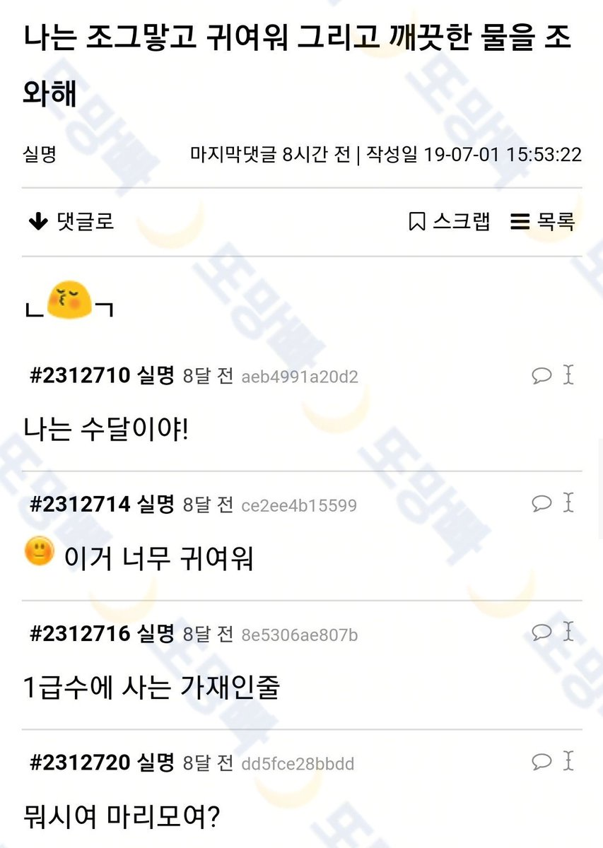
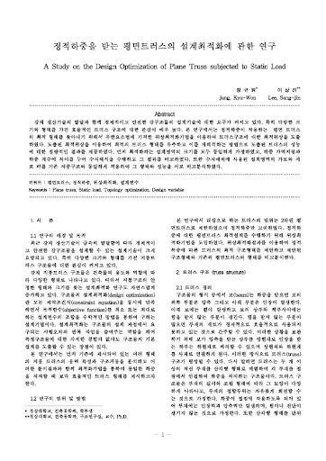
PPTBIZCAM
2:00 PM
100%
7
인터넷 기사 | 댓글 | 논문

Slide 8
PPTBIZCAM
2:00 PM
100%
8
추가 고려 사항
설문 중 내용이 이미지로 구성된 설문지들이 존재
제공받은 데이터의 양이 학습을 하기에 부족할 수 있음
(특히 카테고리별로 동일한 양의 데이터가 제공되는 것이 아님)
=> 분류되는 카테고리의 수를 줄임
=> 같은 주제의 너무 구체적이지 않은 다른 문서를 활용
- 전처리에 따라 성능이 크게 좌우될 것으로 예측

Slide 9
감 사 합 니 다
PPTBIZCAM
2:00 PM
100%

